Slide 1

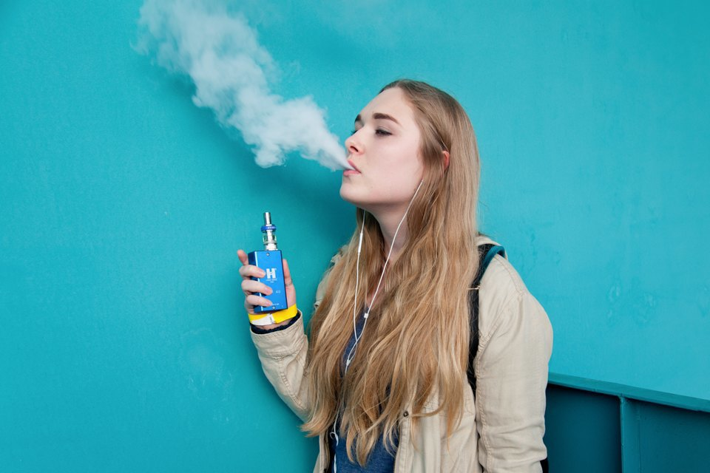
Вейп – облако для наивняшек или как помочь производителю заработать на своем здоровье и любви к «понтам»

Slide 2

Почему вейп?
Это модно, стильно и безопасно
Чувствовать себя частью группы
Доказать свою независимость от родителей
Это способ самовыражения
Подчеркнуть свою индивидуальность
Чтобы их уважали

Slide 3
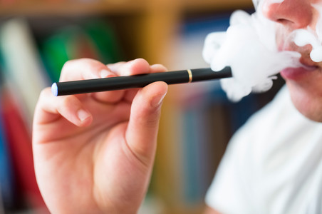
История появления электронных сигарет
Вейпинг зародился совсем недавно. Гонгконец Хонь Лик был заядлым курильщиком. Его отец умер от табакокурения. Смерть отца на него сильно повлияла, и он решил положить конец вреду курения. В результате этого 2003 году Хонь Лик изобретает электронную сигарету, которая, по его мнению, поменяла саму концепцию курения. Он говорит: «Никто не запрещает курильщику курить. Электронная сигарета лишь расширяет его возможности и предоставляет альтернативу. Курильщик может вдыхать меньше вредных курительных смесей либо не вдыхать их вовсе».

Slide 4

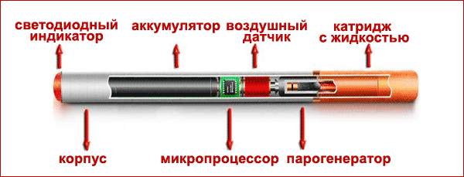
Устройство электронных сигарет , вейпов
Их устройство предельно просто.
В корпус сигареты вмонтирован:
аккумулятор/блок батареек;
контейнер для курительных жидкостей;
атомайзер/распылитель, что нагревает курительную жидкость, испаряет её, когда курильщик делает вдох;
чип, что контролирует вдох и выдох пользователя;
курительная трубка, через которую происходит курение.

Slide 5


«СОКИ» и миксы
Количество вредных элементов в таких смесях трудно проконтролировать, и эффект от их частого использования может быть непредсказуем
.
Основные компоненты в составе жидкости для вейпа
Пропилен-гликоль
Аромати-затор
Никотин
Глицерин

Slide 6
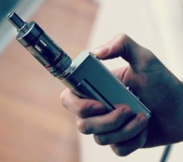
Пять мифов об электронных сигаретах:

Slide 7
Миф №1
От вейпов вреда меньше, чем от обычных сигарет
Очевидно, вейперы ссылаются на исследование прошлого года, проведенное Public Health England. В нем говорится, что электронные сигареты на 95% менее вредны, чем обычные. Вместе с тем органы общественного здравоохранения Великобритании в прошлом году, например, призвали курильщиков перейти на электронные сигареты, заявив, что они «на 95 процентов безопасны». После этого в стране разразился крупный скандал, так как журналисты выяснили, что эти заявления были проплачены компаниями, выпускающими электронные сигареты.

Slide 8
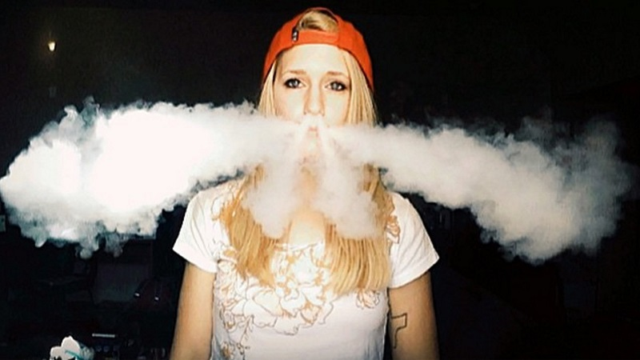
Миф №1
От вейпов вреда меньше, чем от обычных сигарет
При этом научные сотрудники Университета Северной Каролины в США в результате проведенных ими исследований пришли к выводу, что электронные сигареты повышают риск инфекций, так как они повреждают сотни генов, важных для иммунной системы. Они выяснили, что при курении «безвредных» электронных сигарет страдают 358 генов, ответственных за иммунные клетки в верхних дыхательных путях (горло, нос, гайморовы пазухи). Следует отметить, что обычные сигареты снижают экспрессию 53 генов.

Slide 9
Попкорновая болезнь
Вейперы подвергают себя риску развития смертельной «попкорновой болезни». Такой вывод сделали ученые, обнаружив токсичный химикат диацетил в 75 % ароматизаторов для курения. Диацетил используется во многих ароматизаторах (фруктовый ароматизатор, запах кондитерских изделий, конфет) Диацетил, химическое вещество, используемое в качестве аромата масла в продуктах питания, стало причиной развития облитерирующего бронхиолита. Это заболевание было обнаружено у сотрудников компании-производителя попкорна. Данное вещество употреблять в пищу можно, но при вдыхании на протяжении долгого времени оно становится опасным. Диацетил вызывает воспаления, образование рубцов, сужение бронхиол (крошечных дыхательных путей в легких) АЛЕРГИИ

Slide 10

ВЕЙПЫ ВЗРЫВООПАСНЫ

Slide 11
АКЦИЗЫ

Slide 12
ПОЧеМУ КУРИТЬ ДЕВОЧКАМ СОВСЕМ НЕЛЬЗЯ, А МАЛЬЧИКАМ МОЖНО, НО НЕ НУЖНО????????????

Slide 13
НЕТ СЕрТИФИКАТА

Slide 14
Миф №2
С помощью электронных сигарет можно бросить курить и навсегда забыть о никотине
Врачи, специализирующиеся на избавлении от зависимостей, вообще не рассматривают вейпы как один из возможных способов лечения.
Электронные сигареты не являются медицинской продукцией и не могут рассматриваться как способ лечения от табачной зависимости.
По мнению врачей, производители электронных сигарет ловко играют на чувстве вины курильщика.

Slide 15
Миф №2
С помощью электронных сигарет можно бросить курить и навсегда забыть о никотине
Исследования, проведенные на эту тему, показывают разные результаты. Так, например, одни ученые (опубликовано в журнале JAMA Internal Medicine ) говорят, что вейпы не привели к большому количеству отказов от сигарет или снижению их потребления год спустя.
Исследования других ученых показали, что даже в паре электронных сигарет, не содержащих никотина, содержится изрядная доля пропиленгликоля и глицерина, вдыхание которых толком до сих пор не исследовано. Кроме того, эта продукция не проходит сертификацию, обязательных лабораторных исследований. То есть, иными словами, потребителю приходится доверять производителю, который в большинстве случаев находится где-то в Китае. АКЦИЗЫ

Slide 16

Миф №3
Курить вейпы дешевле, чем обычные сигареты
Электронные девайсы, инструменты для их обслуживания, запчасти и сами жидкости обходятся куда дороже, чем обычные сигареты.
Электрон
ные девайсы
от 1500 до 9200 руб.
Жидкость
от 280 до 2800 руб.
Запчасти
от 250 до 5000 руб.
!!!

Slide 17
Миф №4
На вейпы подсаживаются только те, кто курит давно
Производители и торговые представители пытаются освоить эту новую нишу и заработать на этом рынке. Для этого они рекламируют плюсы вейпинга, умалчивая о минусах, создавая различные «сообщества вейперов», соревнования и многую другую чушь. Есть достаточно большая часть людей, не заботящихся о своем здоровье, которые никогда не курили, но в погоне за модой идут на поводу у них.

Slide 18
Миф №5
Картриджи электронных сигарет нельзя заправить наркотиками
Самые доступные жидкости для вейпов по-прежнему приходят в Россию из Китая. Что именно в них намешано — проверить трудно. Нередко товар оказывается просроченным или некачественным.
При производстве жидкости для вейпов смешивают в основном все четыре компонента – пропиленгликоль, глицерин, никотин и ароматизатор. Главное при этом – не напутать с пропорциями. Но теоретически вместо заправки можно использовать практически все что угодно — от эвкалипта до психотропных веществ.

Slide 19
Отношение к электронным сигаретам в разных странах
В России разрабатываются законопроекты о том, чтобы приравнять электронные сигареты к обычным, запретить их продажу несовершеннолетним; запретить говорить в рекламе, что вейп безвреден или наносит меньший вред здоровью, чем курение обычных сигарет; наложить запрет на использование вейпов в общественных местах (в том числе в магазинах, где их продают)
В мае 2016 года в США и вовсе ввели запрет на продажу электронных сигарет лицам младше 18 лет. Кроме того, производителей обязали регистрировать
свои изделия и жидкости (включая их составные части), попутно проверяя и доказывая их безопасность
В Новой Зеландии содержащие никотин жидкости для вейпов полностью запрещены. В Бразилии, Канаде, Дании, Израиле, Австрии введен запрет на электронные сигареты
Ученые из Baptist University в Гонконге пришли к выводу, что в них содержатся вещества, вызывающие рак, и антипирены (компоненты для огнезащиты). Исследователи призвали власть полностью запретить электронные сигареты, а некоторые эксперты заявили о необходимости обеспечивать покупателей более подробными сведениями о вреде содержащихся в устройствах компонентов

Slide 20
СПАСИБО ЗА ВНИМАНИЕ

